Slide 1
Temperatura do ar

Slide 2
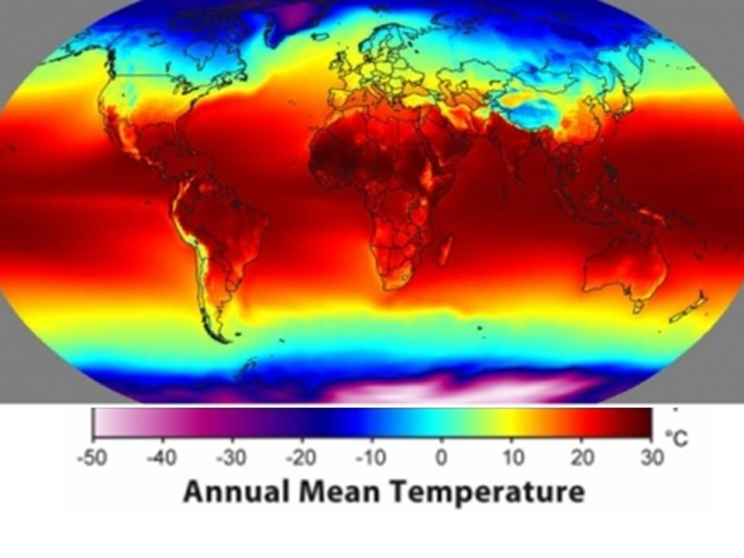
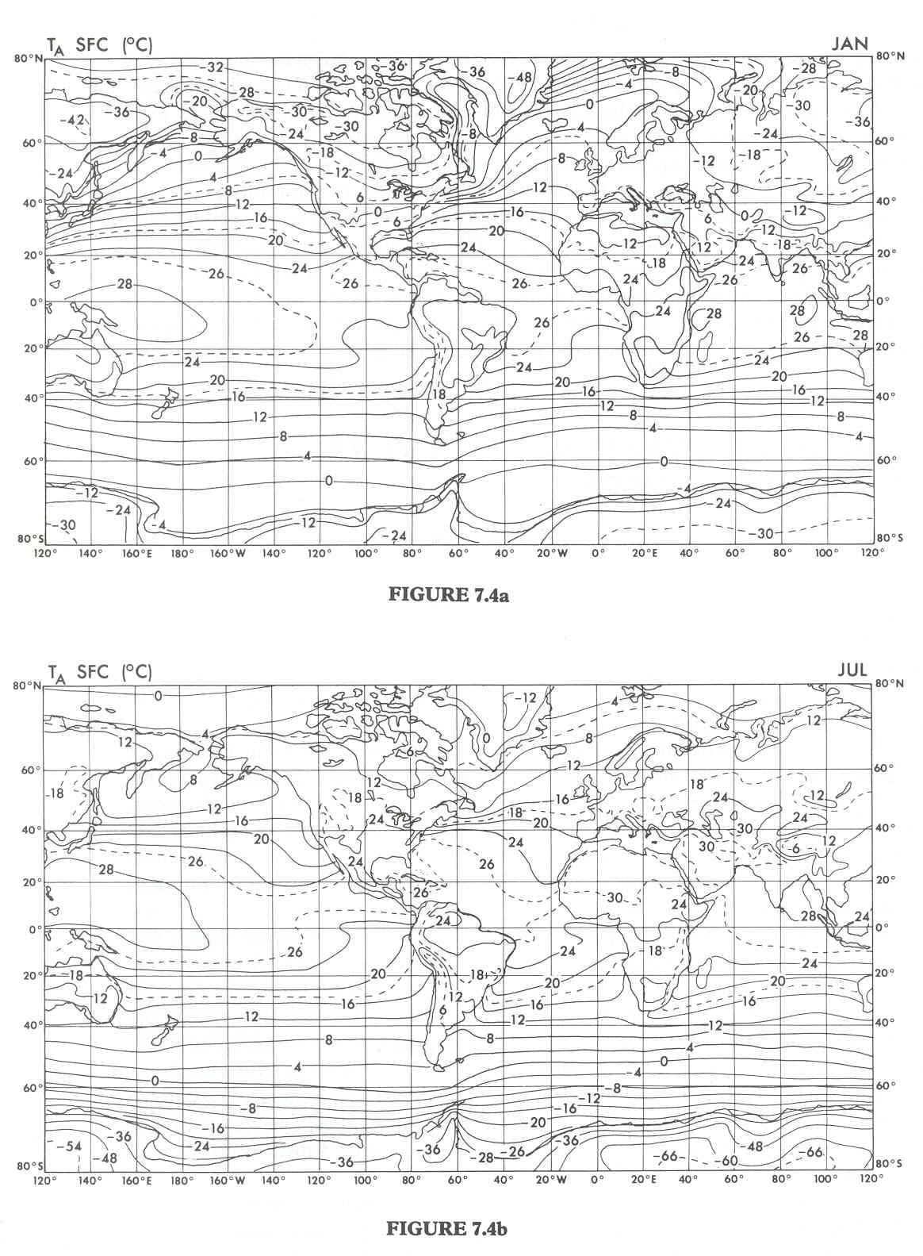
Temperatura média global (ºC) annual (esquerda) e para JAN e JUL, Oort (1983)

Slide 3
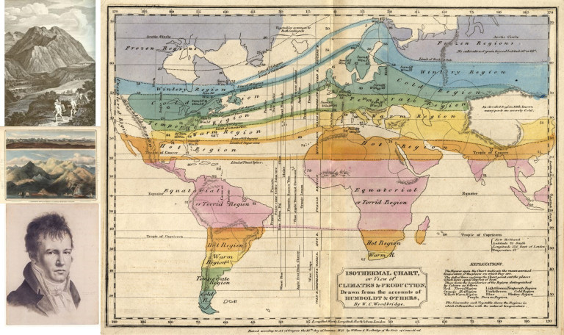
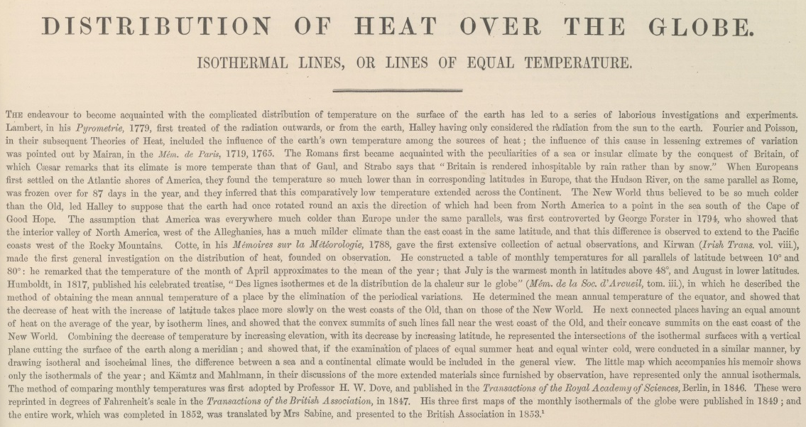
Distribuição de temperatura global na superfície: desafio científico no sec. 19
Alexander von Humboldt. On isothermal lines and the distribution of heat over the globe 1820
Explicação por radiação solar e termal
Johnston, Alexander Keith (1804-1871).
Distribution of Heat over the Globe. William Blackwood & Sons Publisher, Edinburgh.

Slide 4
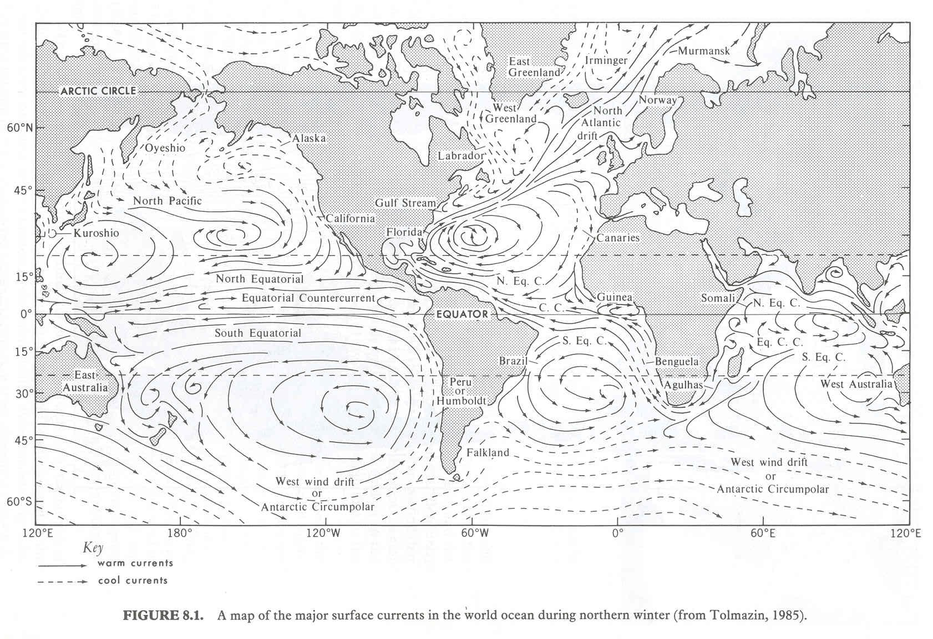
Correntes oceânicas

Slide 5
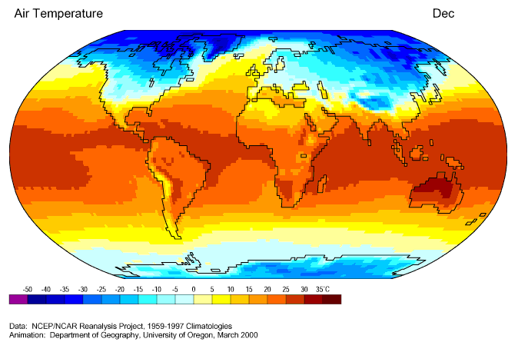

Slide 6
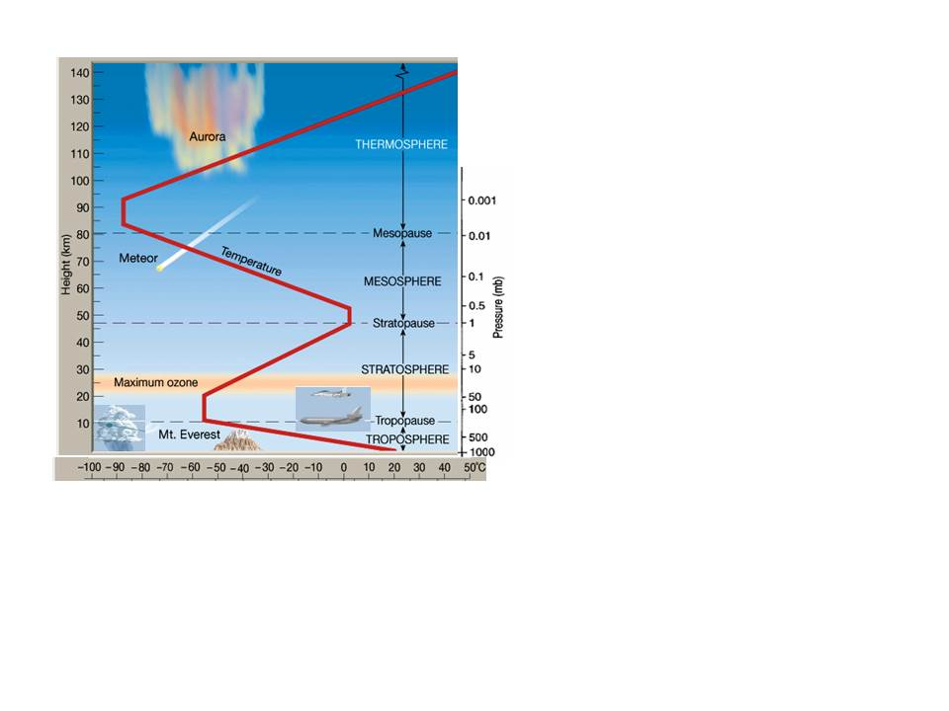
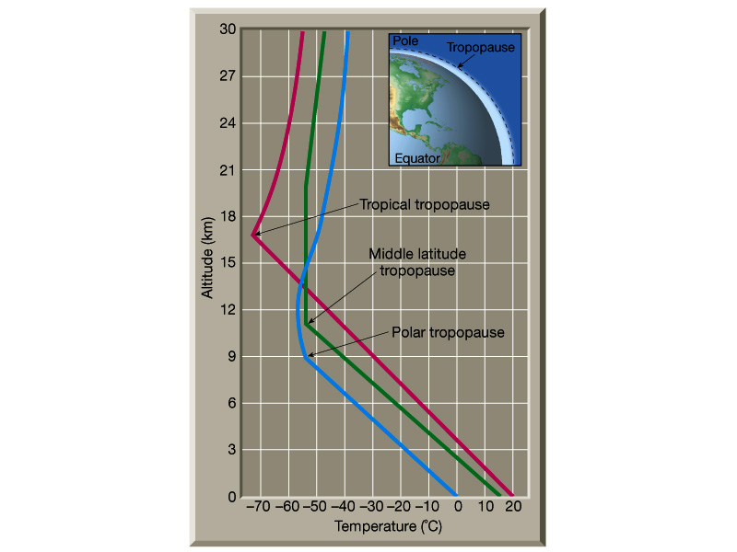
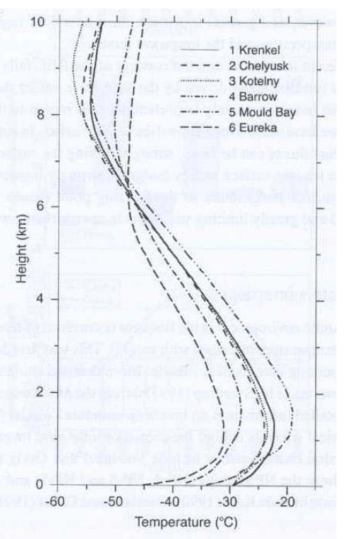
Perfil vertical de pressão e temperatura na atmosfera
Estações no Artico: inversão até 1km (Overland 1997)
Lapse-rate da atmosfera na troposfera (padrão Hem Norte, US)

Slide 7
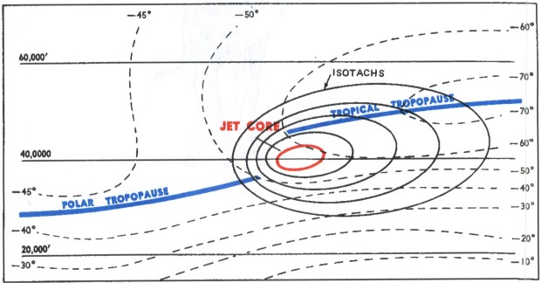
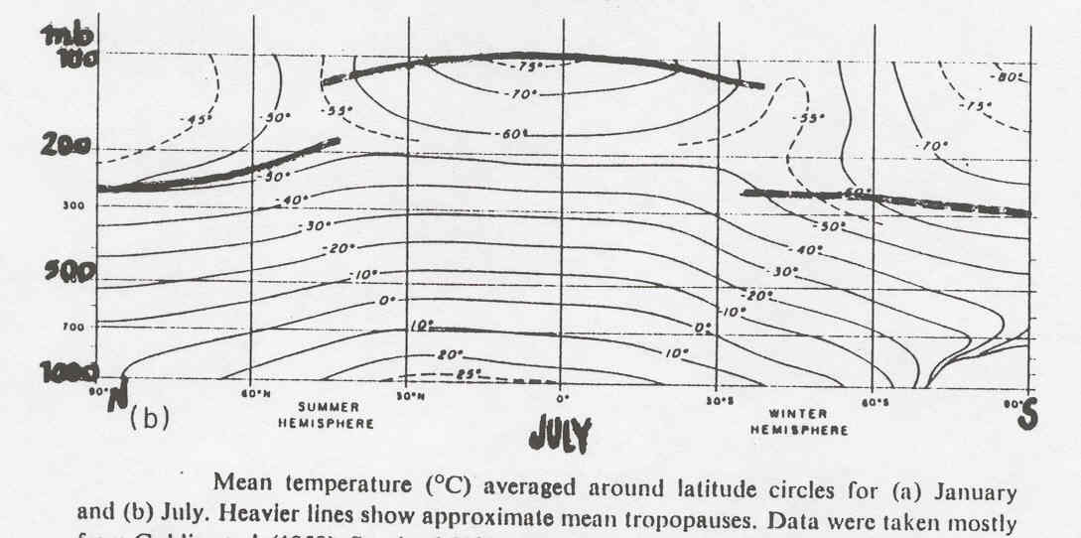
Quebra da tropopausa

Slide 8
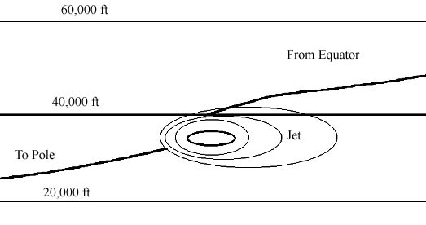
http://www.avsim.com/avwx/avwx_files/tropo.jpg
quebra da tropopausa

Slide 9
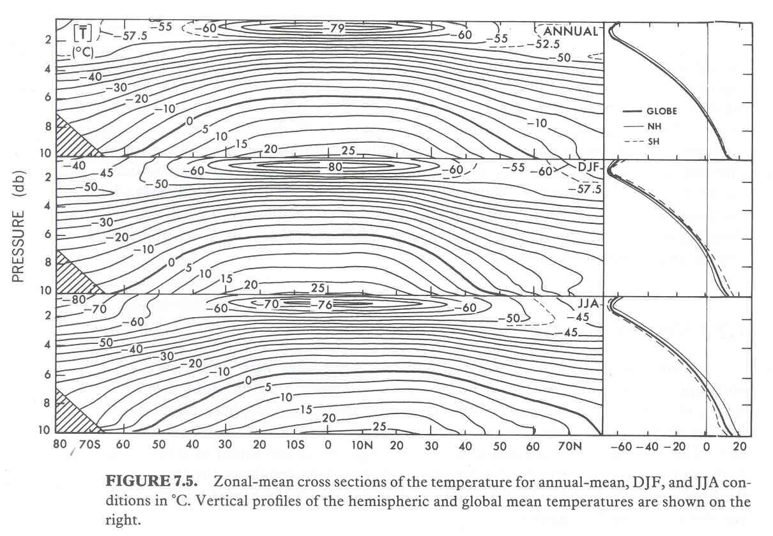

Slide 10
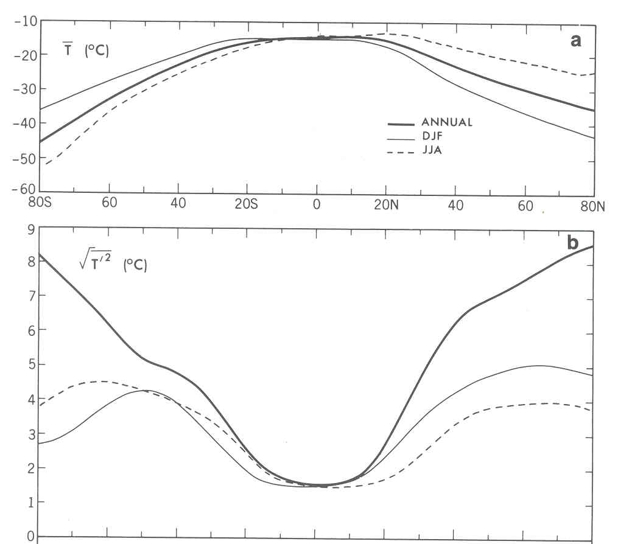

Slide 11
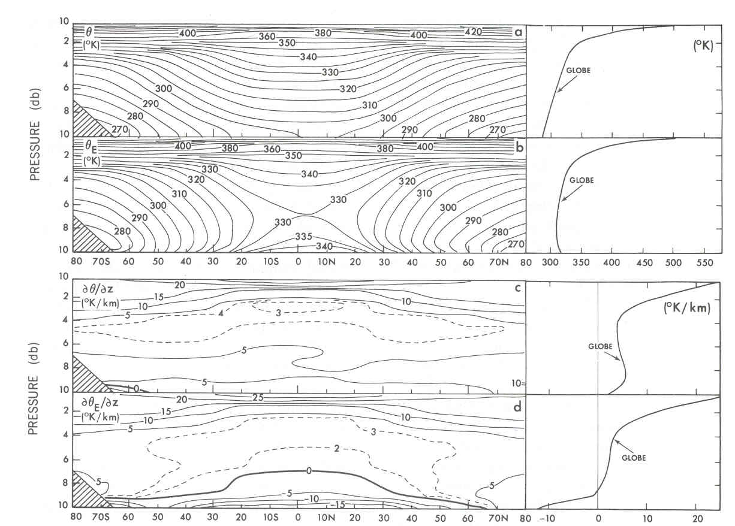
Fig.7.6. Média zonal, em K, (a) da temperatura potencial; (b) da temperatura potencial equivalente.

Slide 12
